Slide 1
Tvrdé zubné tkanivá a pulpa

Slide 2
Sklovina - Chemické zloženie
Vyzretá sklovina je najtvrdším tkanivom ľudského organizmu
250 (dentínové rozhranie) – 390 KHN ( povrch)
/Knoopo hardness numbers/
Je zložená :
1. Anorganický materiál 93 -98% váhy
2. Voda 1,5- 4% váhy
3. Organické substancie

Slide 3
Anorganická substancie skloviny 93-98%
Hlavné prvky :vápnik, fosfor, uhličitany, horčík a sodík
Stopové prvky – viac ako 40 :fluor,železo,cín chlór
Anorganický materiál je tvorený husto usporiadanými kryštálmi hydroxyapatitu. Vnútornými substitučnými reakciami môže dôjsť ku tvorbe fluoroapatitu alebo hydroxyfluorapatitu, ktoré sú stabilnejšie.

Slide 4
Voda v sklovine : 1,5-4%
1. viazaná v kryštáloch
2. voľná ako súčasť organickej hmoty.
Vo vlhkom prostredí však sklovina dokáže vodu nasávať, čím funguje ako molekulárne sito,pretože spolu s vodou do skloviny vstupujú alebo unikajú ióny
Obsah vody v sklovine sa mení aj počas dňa,čo ovplyvňuje aj optické vlastnosti zuba
Vysušená sklovina má menší lesk a je menej transparentná

Slide 5
Organická matrix skloviny : 1 %
Organická matrix sa skladá z rôznych bielkovín. Sklovinné prizmatá sú obalené tenkou vrstvou afibrilných heterogénnych proteínov, nazývaných amelogeníny a enamelíny
Vyzretá sklovina obsahuje len 4% vody a 1% organických látok, ktoré sú koncentrované vo forme lamiel a sklovinných trsov na sklovinno-dentínovom rozhraní

Slide 6
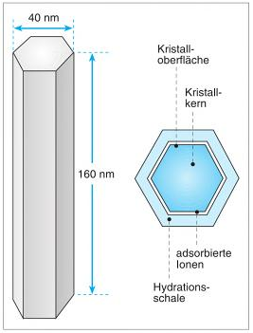
Histologická štruktúra skloviny - kryštály
Základnou stavebnou jednotkou skloviny sú apatitové kryštály, ktoré sa spájajú do sklovinných priziem. Kryštály majú na priereze tvar približne šesťbokých hranolov, ktoré pri bočnom pohľade pripomínajú drobné tyčinky. Kryštály sú dlhé 160 nm a ich šírka je 40-70 nm

Slide 7
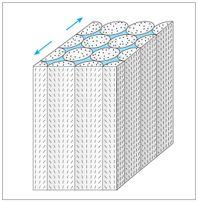
Histologická štruktúra skloviny-Prizmy
. Kryštály sa spájajú do prizmát, pričom jedna prizma obsahuje asi sto kryštálov. Jednotlivé kryštály v centre priziem smerujú pararelne s dlhou osou hranolu, no smerom k povrchu sa vejárovite rozchádzajú

Slide 8
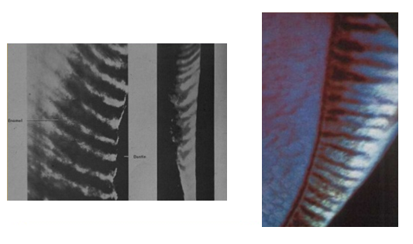
Histologická štruktúra skloviny-Hunter –Schregerove pruhy
Vzhľadom na komplikovaný priebeh priziem pozorujeme na výbrusoch skloviny pri polarizovanom svetle pozdĺžne (parazonie) a priečne (diazonie) pruhovanie , nazývané ako Hunterove- Schregerove pruhy. Takéto usporiadanie priziem výrazne zväčšuje odolnosť skloviny pri axiálnom zaťažení. Uhol medzi para a diazónami je 40 stupňov,

Slide 9
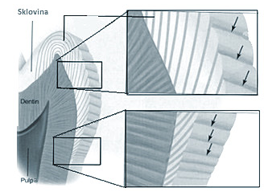
Priebeh priziem
Každá rada priziem je orientovaná kolmo na povrch dentínu. V krčkovej oblasti sú orientované horizontálne až mierne apikálne, no na hrbolčekoch smerujú viac vertikálne

Slide 10
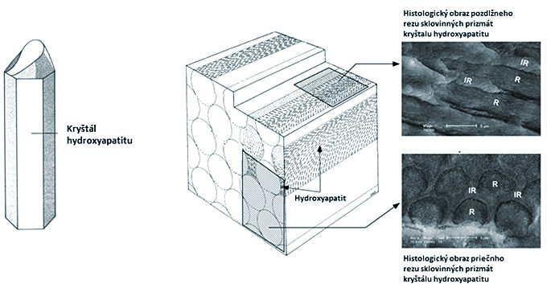
Kryštály hydroxyapatitu v sklovinných prizmách

Slide 11
. Povrch skloviny
Aprizmatická sklovina sa vyskytuje na povrchu dočasných zubov a v gingiválnej tretine zubov stálych. Kryštály hydroxyapatitu v nej prebiehajú kolmo k povrchu zuba
Primárna kutikula /Nasmythova membrána/ - zvyšok vnútorných ameloblastov hrúbky 3 mikrónov
Je dôležitá aj pre správny vývoj epitelového úponu medzi gingívou a zubom pri jeho prerezávaní. Po prerezaní zuba sa na povrchu skloviny utvára získaná kutikula zo slinných glykoproteínov, ktorá je základom pre tvorbu zubného plaku a zubného kameňa.

Slide 12
Závery pre prax
.
Štruktúra skloviny (semipermeabilita) umožňuje pohyb iónov smerom do jej vnútra. Tým je umožnená jej remineralizácia - fluór.
Prizmatická štruktúra skloviny umožnila retenciu kompozitných výplní po jej naleptaní.
Retencia výplne je najlepšia v miestach, kde sklovinné prizmatá vybiehajú kolmo na preparovanú plochu, čo sa využíva pri preparačných postupoch. Aprizmatická sklovina retenciu kompozitných výplní výrazne znižuje, čomu sa dá predísť jej dlhším leptaním alebo odstránením.

Slide 13
Dentín
kalcifikované spojivové tkanivo, vývojovo a štrukturálne veľmi podobné kosti, od ktorej sa líši dvoma podstatnými vlastnosťami- nie je vaskularizovaný a odontoblasty sú na rozdiel od intraoseálne uložených osteocytov lokalizované na vnútornej strane dentínu
1. 70% anorganickej hmoty: vápnik, fosfor a stopové prvky -usporiadané ako apatit a amorfný fosforečnan vápenatý
2. 20% organickej hmoty : Organická zložka je tvorená hlavne kolagénom a základnou hmotou, pozostávajúcou z kyslých mukopolysacharidov a mukoproteínov
3. 10% hmotnosti tvorí voda.

Slide 14
Dentín – chemické zloženie
. Morfologicky pozostáva dentín z kalcifikovanej fibrilárnej základnej hmoty, ktorá je popretkávaná rôzne hustou sieťou dentínových tubulov, v ktorých prebiehajú výbežky odontoblastov- Tomesové vlákna.
U mladých jedincov je priemer tubulov na pulpovej strane 4 až 5 µm a tvoria 80% plochy rezu. Smerom ku dentinovo- sklovinnému rozhraniu sa priemer tubulov postupne zmenšuje na 1 µm.

Slide 15
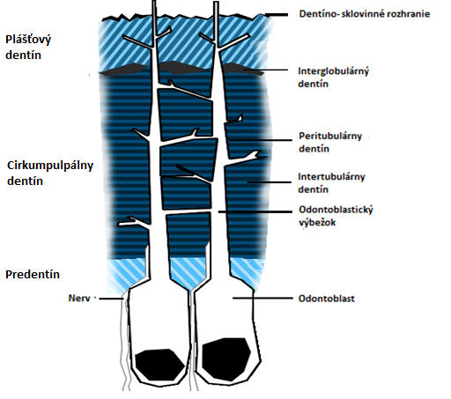
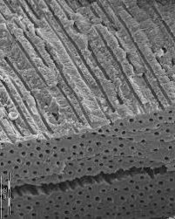
Dentín – mofológia

Slide 16
Dentín - morfológia
1. Predentin :hypomineralizovaný substrát šírky 5-20 µm
2. Cirkumpulpálny dentín /Ebnerov/:. Mineralizácia tohto dentínu má globulárny charakter. šikmý až kolmý priebeh kolagénových vlákien vzhľadom na dentínové tubuly.
3. Plášťový dentín : široký 80-100 µm. Jeho kolagénne, tiež Korffove vlákna prebiehajú na rozdiel od cirkumpulpálneho dentínu skoro pararelne s dentínovými tubulami

Slide 17
Dentín - morfológia
Peritubulárny dentín obklopuje dentínové tubuly a tvorí ich steny. Je homogénny, hustý a najviac mineralizovaný zo všetkých dentinových štruktúr.
Intertubulárny dentín od seba oddeľuje jednotlivé dentínové tubuly. Je menej mineralizovaný a obsahuje 50% kolagénnych vláken.
Interglobulárny dentín označujeme zóny nemineralizovaného alebo hypomineralizovaného dentínu,nachádzajúci sa na rozhraní cirkumpulpálneho a plášťového dentínu, u ktorého neprebehla mineralizácia globulárnych zón do homogénnej dentínovej masy.

Slide 18
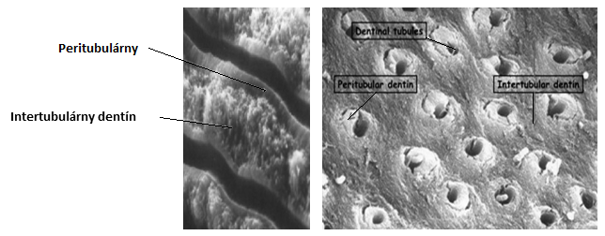
Dentín-morfológia

Slide 19
Dentikly – mineralizované útvary v zubnej dreni
solitárne, alebo mnohopočetné :
voľné dentikly v zubnej dreni
nástenné- pripojené ku dentínu
intersticiálne-nástenné dentikly, prerastené sekundárnym dentínom.
Pravé dentikly, zložené z regulárneho tubulárneho dentínu
Nepravé dentikly, pozostávajúce z lamelárneho alebo celulárneho fibrodentínu

Slide 20
Zubná dreň-pulpa dentis
Zubná dreň je tkanivo ektomezenchýmového pôvodu,ktoré vypĺňa dreňovú dutinu- cavum pulpae. Anatomický sa delí na korunkovú dreň a koreńovú zubnú dreň. Korunková dreň- caput pulpae vybieha k hrbolkom v tzv. rohy zubnej drene- cornua pulpae. Koreňová dreň v oblasti apikálneho otvoru komunikuje s apikálnym parodontom
Zubná dreň a dentín tvoria morfologickú aj funkčnú jednotku, ktorá býva označovaná aj ako endodont alebo pulpo- dentínový komplex

Slide 21
Bunky zubnej drene
1.Fibroblasty. Sú to pluripotentné bunky, ktorých tvar kolíše od jednoduchých pretiahnutých buniek až po široko rozvetvené hviezdicovité bunky s krátkymi výbežkami
2. Odontoblasty pozostávajú z tela bunky a výbežku – Tomesové vlákna
3.Obranné bunky : makrofágy, T a B lymfocyty , mastocyty
4. nediferencované rezervné bunky s pluripotenciálnymi vlastnosťami, ktoré slúžia ako rezervoár pri obnove poškodených buniek

Slide 22
Základná substancia zubnej drene
hydrofilný bielkovinovo-sacharidový komplex, schopný viazať vodu
Chemicky ju tvorí prevážne kyselina hyalurónová (nesulfátový typ) a kyselina chondroitínsírová (sulfátový typ).
Retikulárne vlákna obklopujú krvné cievy a odontoblasty
Kolagénne vlákna sú syntetizované fibroblastami a s vekom sa zväčšujú.
S postupujúcim vekom sa tkanivo zubnej drene stáva hustejším,viac dehydratovaným s vyšším percentom kolagénnych vláken

Slide 23
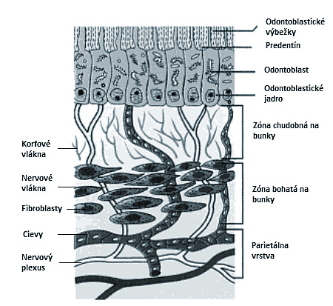
Štruktúra zubnej drene
1. Periférna zóna drene je tvorená odontoblastami
2. Bezbunečná zóna (Cell free Weilova zóna). Typický je tu výskyt retikulárnych Korffových vlákien , ktoré prechádzajú od centrálnej zóny až medzi odontoblasty a končia v dentínovej matrix. Táto zóna je bohatá na cievy a nervy .
3. Zóna bohatá na bunky (Cell rich zone) obsahuje početné fibroblasty/bipolárne bunky/, lymfocyty, plazmatické bunky a eozinofily
4. Centrálna zóna dreňovej dutiny obsahuje subodontoblastický Raschkowov nervový plexus a cievy

Slide 24
Funkcie zubnej drene
Zubná dreň zabezpečuje 4 základné funkcie :
nutritívnu
nervovú
obrannú
formatívnu

Slide 25
1.Nutritívna funkcia-cievy
Najväčšími cievami pulpy sú trojvrstevnaté artérie s priemerom 50-100 µm. Artérie sa vetvia na tenšie arterioly a kapiláry, ktorých sieť je najbohatšia v centrálnej zóne pulpy.
Súčasťou cievneho riečišťa sú aj početné artério-venózne anastomózy
Intersticiálna tekutina, vystupujúca z kapilár, vytvára v dreňovej dutine tlak okolo 10 mm Hg stĺpca
O prítomnosti lymfatických ciev v zubnej dreni sa dodnes diskutuje

Slide 26
2.Nervová funkcia
Senzorická funkcia je zabezpečená aferentnými nervovými vláknami, ktorých voľné nervové zakončenia (Raschkowov plexus, začínajú v subodontoblastickej vrstve a siahajú až do predentínu po hranice mineralizácie dentínu,kde slúžia aj ako receptory bolesti
A- delta vlákna. Sú najpočetnejšími vláknami v zubnej dreni, vedúce bolesť rýchlosťou 12 až 30 m/s.
Nemyelizinované C-vlákna vedú bolesť rýchlosťou 0,4 až 2,0 m/s. Tieto vlákna reagujú na zápalové zmeny v pulpe (zmena pH, mediátory zápalu) a udržiavajú jej dlhodobé vnímanie.

Slide 27
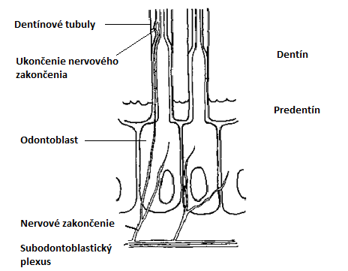
Inervácia dentínu
voľné nervové zakončenia (Raschkowov plexus) začínajú v subodontoblastickej vrstve a siahajú až do predentínu po hranice mineralizácie dentínu,kde slúžia aj ako receptory bolesti.Do dentínových tubulov vstupuje len 10 až 20% týchto vláken
Hlavným impulzom pre vznik nervového vzruchu je zmena prúdenia tubulárnej tekutiny

Slide 28
3.Obranná funkcia
Sekundárny regulárny dentín - Vytvára sa odontoblastmi ako reakcia na fyziologické pochody – kompenzačný d.
Sekundárny iregulárny dentín vytváraný odontoblastmi za patologických podmienok (kaz, úraz, neprimeraná preparácia, chronická okluzálna trauma – reaktívny d.
Terciárny dentín - vzniká činnosťou polarizovaných buniek, podobných odontoblastom po exogénnych stimuloch veľkej intenzity, ktoré zničí vrstvu odontoblastov – reparatívny d.
sklerotický dentín je súčasťou obranných pochodov zubnej drene. Na rezoch skloviny sa obliterácia prejaví jeho zvýšenou transparenciou (transparentný dentín). Obliterácia vzniká ukladaním vápenatých zlúčenín pri chronických kazoch ktoré sa ukladajú okolo degenerujúcich výbežkov odontoblastov- intratubulárny dentín

Slide 29
4. Formatívna funkcia
.Formatívna funkcia
Spočíva v tvorbe dentínu odontoblastami, čím sa vytvára relatívne stabilný tvar koruniek, ale veľmi variabilná konfigurácia zubných koreňov.
.

Slide 30
. Zubný cement
Cement je avaskulárne mineralizované tkanivo, ktoré pokrýva povrch koreňa. Je súčasťou závesného aparátu zuba, pretože sa doň upínajú kolagénne Sharpeyove vlákna parodontálnych ligament.
Zohráva rozhodujúcu úlohu pri ochrane koreňa pred resorpčnými procesmi
Vďaka neustálej, kontinuálnej cementogenéze sa podieľa na udržaní okluzálnych vzťahov

Slide 31
Zubný cement - zloženie
Cement obsahuje približne 50 % anorganických a 50 % organických látok a vody.
Anorganickú súčasť tvorí prevažne hydroxyapatit s malou prímesou amorfného kalciumfosfátu.
Organickou súčasťou cementu je kolagén typu I a III. glykoproteíny( kostný sialoproteín -BSP a osteopontin- OPN). Ďalšími organickými súčasťami cementu sú proteoglykány, chondroitinsulfát a kyselina hyalurónova

Slide 32
. Štruktúra cementu
1. Acelulárny afibrilárny cement (primárny) pokrýva v tenkej vrstve (1-15 µm) malé okrsky skloviny v oblasti cemento- sklovinného rozhrania
2. Acelulárny fibrilárny cement (primárny) nachádzame v cervikálnej a strednej tretine koreňa. Pokrýva 40 až 70% jeho povrchu
3. Celulárny fibrilárny cement (sekundárny) vzniká činnostou cementoblastov a obsahuje cementocyty v oblasti apexov a furkácií a jeho hrúbka kolíše od 100 do 1000 µm

Slide 33
Štruktúra cementu
Intermediátny cement v blízkosti cemento- dentínového rozhrania
Cementoid (precement) je nemineralizovaná, 3 až 8 µm tenká vrstva na povrchu koreňa
Hypercementóza je nadmerné zhrubnutie cementu
Hypertrofia cementu je funkčnou adaptáciou na preťaženie závesného aparátu, ktorá zlepšuje jeho funkciu.
Cementová hyperplázia je nefunkčné zhrubnutie cementu, ktoré najčastejšie pozorujeme u zubov bez antagonistov a u zubov s chronickými periapikálnymi procesmi. Nemá vplyv na funkciu zuba

Slide 34
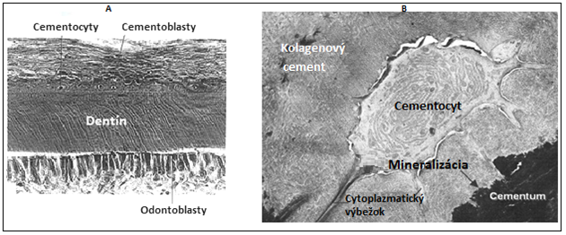

Slide 35
Význam pre prax
Cement predstavuje výraznú protiresorpčnú bariéru. Vysušenie cementu a ligament vedie ku resorpcii koreňa.
Nadmerná aplikácia ortodontických síl má za následok vznik apikálnej externej resorpcie so skrátením koreňa až nekrózou zubnej drene.
Tvorba sekundárneho cementu zároveň napomáha udržiavaniu kontinuálnej okluzálnej roviny po prerezaní zubov. Novotvorba cementu a remodelácia alveolárnej kosti vyrovnávajú straty tvrdých zubných tkanív koruniek, ktoré vznikajú v dôsledku abrázie a atrície

